Slide 1
“AI & Ethics Guidelines II”
- 인공지능과 윤리가이드라인 II V1.0 -
( In The Artificial Intelligence Society )
2023.06.24
Jason

Slide 2
□ AI기반 사회
- AI에 기반한 자동화된 결정으로 인간스스로의 통제력이 감소된 사회에서 살아가야 할것
: AI는 인간을 보조하는 단순 범용기술이 아닌,
생산성, 프라이버시, 평등, 차별, 노동시장, 감시 등 많은 사회적이슈와 연결되어있음
- AI윤리원칙의 수립 후 현실에의 적용을 위해서는, 실행가능한 제도/절차를 마련해야 함
: AI윤리준수 점검리스트나 AI관련 윤리/법제도 영향평가 수행 등

Slide 3
□ 윤리 : “사람으로서 마땅히 행하거나 지켜야 할 도리”
□ 윤리적 합의 : 개인/기업/사회/법적 가치의 지향점을 고려하여
핵심존중가치를 균형있게 존중하는 방식으로 AI를 개발/활용하기
위한 합의적 절충점을 제도적 장치로 마련 (Trade Off )
□ 인공지능 윤리 : 인공지능 관련 이해관계자들이 준수해야 할 보편적 사회 규범
‘인간중심적(human Centered)’
(AI는 도구, AI의 결정에 대한 책임은 인간에게 있음)
자율주행과 같은 경우 인간의 실시간 개입이 어려운 경우 의사결정 과정에서 인간이 반드시 필수불가결한 방식으로 참여하는 Human in the Loop 방식이 아니라 인간이 어떤 방식이든지 AI의 설계와 작동 등 전체 관리 체계에서 중요한 역할을 담당하고 문제가 있다고 판단될 때는 전체 과정을 중지시킬 권한을 갖는 Human on the Loop 방식이 필수적임
ethic : “A set of moral principles, especially ones relating to or affirming a specified group field, or form of conduct”
AI의 ‘‘자동화된 결정(automated decisions)’이 다양한 사회적 가치를 최대한 존중하는 방식으로 활용되기 위해, 고민해야 할 주제를 고르고, 어떻게 제도화 해야 하는지 대한 논의가 필요하며, 이는 AI 개발/활용 전 과정에 적용되어야 한다. * 관련주제 : 공정, 책임성, 투명성, 설명가능성, 자율/통제정도, 인권 대 AI의 법인격(인간중심주의 균형점), 기술혁신과 사화가치보전사이의 균형(AI기술개발금지논의), 윤리영향평가 필요여부

Slide 4
□ 인공지능 거버넌스 (AI리스크에 기반한 AI 윤리의 제도화)
: 적응적 거버넌스(adaptive governance)라는 개념으로 접근할 필요 - 사회적 공감대와 합의가 도출된 영역부터 제도화
- 이후 기술발전, 사회적 인식 변화가 지속 반영되어야 함
정책수립(윤리영향평가, 거버넌스, 감독의무, 시스템 보안, 프라이버시 데이터 보호 등) → 모니터링 및 평가
AI-Ethical Impact Assessment (AI-EIA)
□ AI윤리의 법제화
: ‘적응적’ 거버넌스를 구체적으로 어떻게 실현할 지 구체적 법제화 //TODO
인공지능은 “인간(조직)”이 제공한 데이터와 알고리듬에 기반하여 판단하므로,
→ 기본적으로 AI윤리원칙(AI Ethical Principles)에 대한 사회적 합의 및 이를
준수하려는 자율적 활동이 필요하고,
→ 더 나아가 최소한의 내용은 법적규제사항으로 정리되어야 한다.
자율성을 가진 AI에 대한 논의 필요, 책임 귀속의 최종 주체는 인간/사회가 되므로 개발/적용/규제 이전에 사회적 합의가 필수적임, 그래서 인공지능 윤리선언이 선행된 후 이를 기반으로 법제도영역에 반영하는 순서로 진행되어야 함.

Slide 5
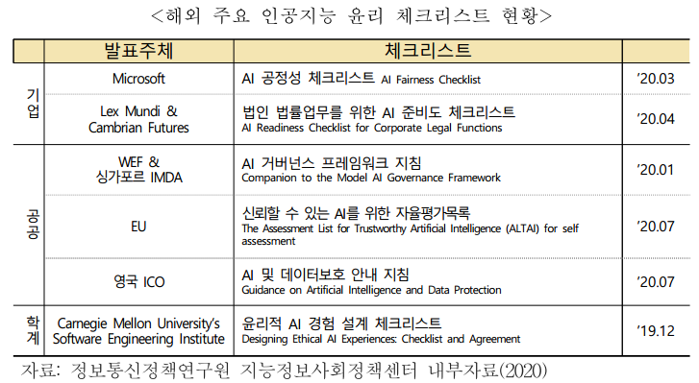
AI윤리준수 점검리스트

Slide 6
[별첨] 유네스코 인공지능 윤리권고 (2021년 11월 25일)
유네스코 인공지능 윤리권고 (2021년 11월 25일)
(a) 인공지능 시스템은 현실 가상 환경에서 예측 및 의사 결정과 같은 결과를 도출하는 인지 과제의 학습 수행 능력을 생성하는 모델 및 알고리즘을 통합한 정보 처리 기술이다
(b) 인공지능 시스템 수명 주기를 관리, 운영, 매매, 재무, 모니터링 및 심사, 검증, 종료, 해체, 폐기를 비롯하여 연구, 설계, 개발로부터 배포, 사용에 이르는 과정까지 포함하는 것으로
이해할 때, 인공지능 시스템에 관한 윤리적 질문은 각 단계마다 존재한다
(c) 인공지능 시스템은 인공지능이 의사 결정, 고용 및 노동, 사회적 상호작용, 건강관리, 교육, 미디어, 정보 접근성, 디지털 격차, 개인정보 및 소비자 보호, 환경, 민주주의, 법치주의, 보안 및 치안유지, 군민 양용(dual use), 그리고 표현의 자유, 프라이버시, 비차별을 포함하는 인권 및 근본적 자유에 미치는 영향을 비롯하여 (단, 이에 국한되지 않는) 새로운 유형의 여러 윤리 문제를 유발한다.
. 본 권고는 인공지능 시스템 수명 주기 전반에 걸쳐 법적 규제적 틀을 개발하고 기업의 의무를 촉진시켜야 할 행위 주체이자 관계 당국인 회원국을 대상으로 한다. 또한, 본 권고는 인공지능 시스템 수명 주기 내내 인공지능 시스템에 대한 윤리영향평가의 토대를 제공함으로써 공공 민간 부문을 비롯한 모든 인공지능 행위 주체에게 윤리 지침 을 제공한다.

Slide 7
Right to Privacy, and Data Protection 프라이버시 권리 및 정보 보호
32. Privacy, a right essential to the protection of human dignity, human autonomy and human agency, must be respected, protected and promoted throughout the life cycle of AI systems. 32. 인간 존엄성, 인간 자율성, 인간 활동의 보호에 핵심적 권리인 프라이버시는 인공지능 시스템 수명 주기 전 영역에서 반드시 존중, 보호, 증진되어야 한다. It is important that data for AI systems be collected, used, shared, archived and deleted in ways that are consistent with international law and in line with the values and principles set forth in this Recommendation, while respecting relevant national, regional and international legal frameworks. 인공지능 시스템을 위한 데이터가 국제법에 부합하고 본 권고에서 명시된 가치와 원칙에 맞게, 그리고 또한 유관 국가 지역 국제적 법률 틀을 존중하는 식으로 수집, 사용, 공유, 보관, 삭제되는 것은 중요하다. 33. Adequate data protection frameworks and governance mechanisms should be established in a multi-stakeholder approach at the national or international level, protected by judicial systems, and ensured throughout the life cycle of AI systems. 33. 적절한 데이터 보호 틀 및 거버넌스 메커니즘은 국가 국제적 차원의 다자적 접근법 으로 확립되어야 하고, 사법 체계에 의해 보호받아야 하며, 인공지능 시스템 수명 주기 전 영역에서 보장되어야 한다. Data protection frameworks and any related mechanisms should take reference from international data protection principles and standards concerning the collection, use and disclosure of personal data and exercise of their rights by data subjects while ensuring a legitimate aim and a valid legal basis for the processing of personal data, including informed consent. 데이터 보호 틀 및 관련 메커니즘은 개인 정보의 수집 사용 공개 및 데이터 주체의 권리 행사와 관련된 국제 데이터 보호 원칙 기준을 참고해야 하며, 동시에 인지동의를 비롯하여 개인 데이터 처리를 위한 적법한 목적 및 타당한 법적 토대도 확고히 해야 한다. 34. Algorithmic systems require adequate privacy impact assessments, which also include societal and ethical considerations of their use and an innovative use of the privacy by design approach. 34. 알고리즘 시스템은 이의 개인정보 사용과 설계 단계에서의 개인정보의 혁신적 사용에 대한 사회 윤리적 고려를 포함하여 적절한 프라이버시 영향평가를 요구한다. AI actors need to ensure that they are accountable for the design and implementation of AI systems in such a way as to ensure that personal information is protected throughout the life cycle of the AI system. 인공지능 행위 주체는 가령 개인 정보가 인공지능 시스템의 전 영역에서 보호받음을 보장하는 식으로 그들이 인공지능 시스템의 설계 및 구현에 책임을 짐을 보장해야 한다.

Slide 8
Transparency and explainability 투명성 및 설명가능성 37. The transparency and explainability of AI systems are often essential preconditions to ensure the respect, protection and promotion of human rights,
fundamental freedoms and ethical principles.
37. 인공지능 시스템의 투명성 및 설명가능성은 인권 및 근본적 자유, 윤리적 원칙에 대한 존중 보호 증진을 확고히 함에 있어 필수 선결조건이다.
Transparency is necessary for relevant national and international liability regimes to work effectively.
투명성은 관련 국내 국제 법적 책임 체제가 효과적으로 작동하는 데에 필수적이다.
A lack of transparency could also undermine the possibility of effectively challenging decisions based on outcomes produced by AI systems and may
thereby infringe the right to a fair trial and effective remedy, and limits the areas in which these systems can be legally used.
또한 투명성의 부족은 인공지능 시스템이 산출한 결과물에 기반한 의사결정에 대한 실질적 이의제기 가능성을 저해할 수 있고, 이에 따라 공정한 재판 및 배상을 받을 권리를 침해 할 수 있으며, 이러한 시스템이 법적으로 사용될 수 있는 영역을 제한할 수 있다.
38. While efforts need to be made to increase transparency and explainability of AI systems, including those with extra-territorial impact, throughout their life cycle to support democratic governance, the level of transparency and explainability should always be appropriate to the context and impact, as there may be a need to balance between transparency and explainability and other principles such as privacy, safety and security.
38. 인공지능 시스템 수명 주기 전 영역에서 민주적 거버넌스를 지원하기 위해서는 (법역 외 영향까지도 포함하여) 이의 투명성 및 설명가능성을 향상시키려는 모든 노력이 이루어 져야 하는 반면, 투명성 및 설명가능성의 수준은 항상 해당 맥락과 영향 정도에 따라 적절한 수준이어야 하는데, 이는 투명성 및 설명가능성과 프라이버시, 안전 및 보안과 같은다른 원칙 사이에서 균형을 이루어야 할 필요성이 있을 수 있기 때문이다

Slide 9
Transparency and explainability 투명성 및 설명가능성
People should be fully informed when a decision is informed by or is made on the basis of AI algorithms, including when it affects their safety or human rights, and in those circumstances should have the opportunity to request explanatoryinformation from the relevant AI actor or public sector institutions.
사람들은 의사결정이 인공지능 알고리즘으로부터 정보를 얻거나 이에 기반하여 내려지는 경우, 특히 이로써 그들의 안전 또는 인권에 영향이 가는 경우에 사전에 알 수 있어야 하고, 그러한 상황에서 관련 인공지능 행위 주체 또는 공공 기관에서 정보 설명을 요구할 수 있는 기회를 가지고 있어야 한다.
In addition, individuals should be able to access the reasons for a decision affecting their rights and freedoms, and have the option of making submissions to a designated staff member of the private sector company or public sector institution able to review and correct the decision.
더욱이, 개인은 자신의 권리 및 자유에 영향을 미치는 결정에 대한 근거에 접근할 수 있어야 하고, 이 결정을 검토 정정할 수 있는 민간 기업 또는 공공 기관의 담당 직원에게 의견을 개진할 수 있는 선택권을 가지고 있어야 한다.
AI actors should inform users when a product or service is provided directly or with the assistance of AI systems in a proper and timely manner.
인공지능 행위 주체는 제품이나 서비스가 직접적으로 또는 인공지능 시스템의 보조를 통해 제공될 때 사용자에게 이를 시기적절하게 사전 통보해야 한다.

Slide 10
Responsibility and accountability 책임 및 책무
42. AI actors and Member States should respect, protect and promote humanrights and fundamental freedoms, and should also promote the protection of the environment and ecosystems, assuming their respective ethical and legal responsibility, in accordance with national and international law, in particular Member States’ human rights obligations, and ethical guidance throughout the lifecycle of AI systems, including with respect to AI actors within their effective territory and control.
42. 인공지능 행위 주체 및 회원국은 인공지능 시스템 수명 주기 내내 국내 국제법, 특히 국제 회원국의 인권 준수 의무와 인공지능 시스템의 수명 주기 전 영역에서의 윤리 지침에 따라 인공지능 행위 주체를 효과적인 영역과 통제 하에 둠으로써, 각각의 윤리적 법적 책임를 지고 인권 및 근본적 자유를 존중 보호 증진하며 환경 및 생태계 보호를 장려해야 한다.
The ethical responsibility and liability for the decisions and actions based in any way on an AI system should always ultimately be attributable to AI actors corresponding to their role in the life cycle of the AI system.
일단 인공지능 시스템에 기반하여 내린 결정 및 행동에 대한 윤리적 책무와 법적 책임은 항상 궁극적으로 인공지능 시스템 수명 주기에서의 해당 역할의 인공지능 행위 주체에게 귀속된다.
43. Appropriate oversight, impact assessment, audit and due diligence mechanisms, including whistle-blowers’ protection, should be developed to ensure accountability for AI systems and their impact throughout their life cycle.
43. 인공지능 시스템과 이의 수명 주기 전 영역에서의 영향력에 대한 책임을 보장하기 위해서는 제보자 보호를 비롯하여 적절한 감독, 영향 평가, 감사, 실사 메커니즘이 개발되어야 한다.
Both technical and institutional designs should ensure auditability and traceability of (the working of) AI systems in particular to address any conflicts with humanrights norms and standards and threats to environmental and ecosystem
well-being.
특히 인권 개념 기준과의 충돌 및 환경 및 생태계의 안녕에 대한 위협이 발생하는 경우, 기술적, 제도적 설계는 이를 해결할 수 있도록 인공지능 시스템(또는 이의 작동)에 대한 감사가능성 및 추적가능성을 보장해야 한다.

Slide 11
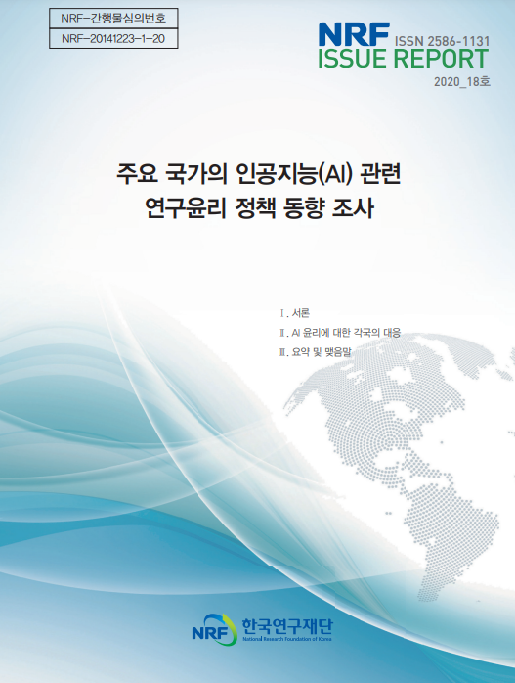
[별첨] 한국연구재단- 연구윤리정보포탈 자료
https://www.cre.or.kr/

Slide 12
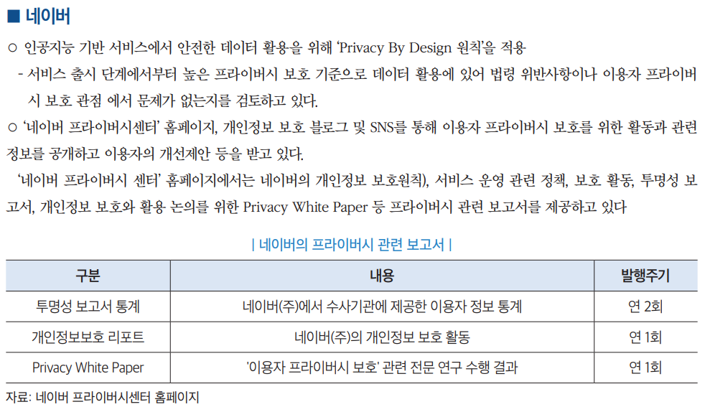
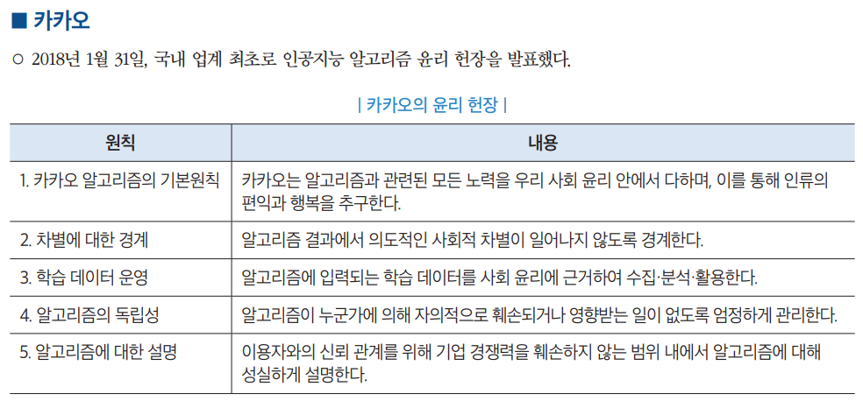
AI 윤리 대응 동향
출처 : https://ethics.moe.edu.tw/files/resource/ebook/file/ebook_01_kr.pdf

Slide 13
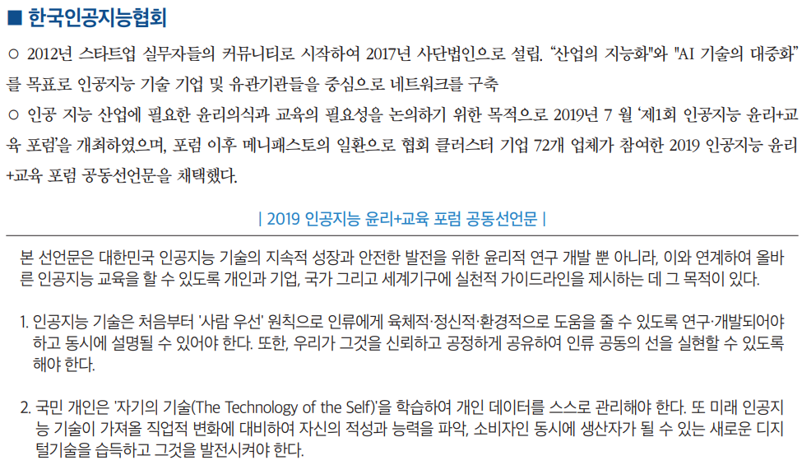
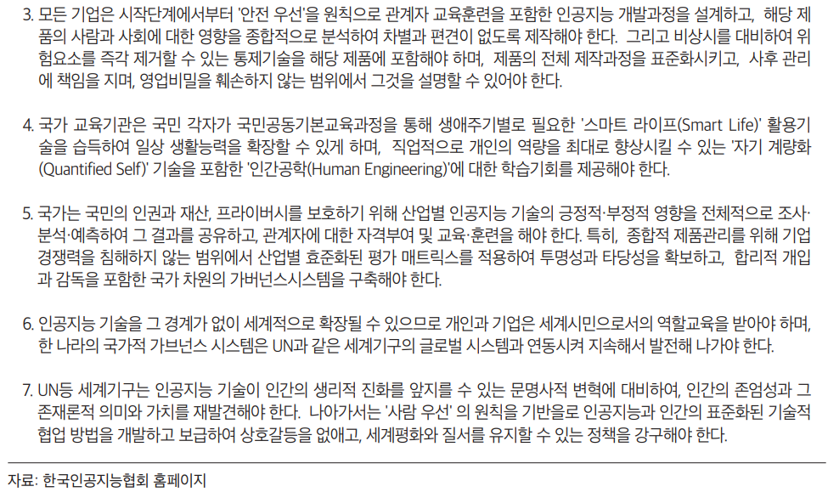
○ 지능정보서비스 기본 원칙 주요내용 - (사람 중심의 서비스 제공) 지능정보서비스의 제공과 이용은 사람을 중심으로 그 기본적 자유와 권리를 보장하고 인 간의 존엄성을 보호할 수 있는 방향으로 이루어져야 한다. - (투명성과 설명가능성) 지능정보서비스가 이용자에게 중대한 영향을 끼칠 경우 기업의 정당한 이익을 침해하지 않는 범위에서 이용자가 이해할 수 있도록 관련 정보를 작성해야 하며, 이용자 기본권에 피해를 유발했을 때 예측, 추천, 결정의 기초로 사용한 주요요인을 설명할 수 있어야 한다. - (책임성) 지능정보사회의 구성원들은 지능정보서비스의 올바른 기능과 사람 중심 가치의 보장을 위한 공동의 책임을 인식하고, 관련한 법령과 계약을 준수한다. - (안전성) 안전하고 신뢰 가능한 지능정보서비스의 개발과 이용을 위해 모두가 노력하고, 지능정보서비스가 초래할 수 있는 피해에 대한 자율적인 대비체계를 서비스 제공자와 이용자가 수립하고 운영한다. - (차별금지) 지능정보서비스가 사회적·경제적 불공평이나 격차를 초래할 수 있다는 점을 인식하고, 알고리즘 개발과 사용의 모든 단계에서 차별적 요소를 최소화할 수 있도록 노력한다. - (참여) 지능정보사회의 구성원들은 공적인 이용자 정책 과정에 차별 없이 참여할 수 있으며, 공적 주체는 제공자와 이용자가 실질적으로 의견을 제시할 수 있는 정기적인 통로를 조성해야 한다. - (프라이버시와 데이터거버넌스) 지능정보서비스의 개발, 공급 및 이용의 전 과정에서 개인정보 및 프라이버시를 보호 하며, 구성원들은 기술적 이익의 향유와 프라이버시 보호 사이의 균형을 위해 지속적인 의견 교환에 참여한다. ○ 이용자 보호를 위한 공동의 노력 - 지능정보사회의 구성원들은 공동의 기본 원칙에 입각하여 지능정보사회의 기본 가치를 수호할 수 있도록 자율적인 노력을 지속한다. - 지능정보사회 이용자 보호를 위한 실질적이고 지속적인 논의를 위해 지능정보사회의 구성원들이 참여하는 협의회를 구성하여 운영한다.
출처 : https://ethics.moe.edu.tw/files/resource/ebook/file/ebook_01_kr.pdf

Slide 14
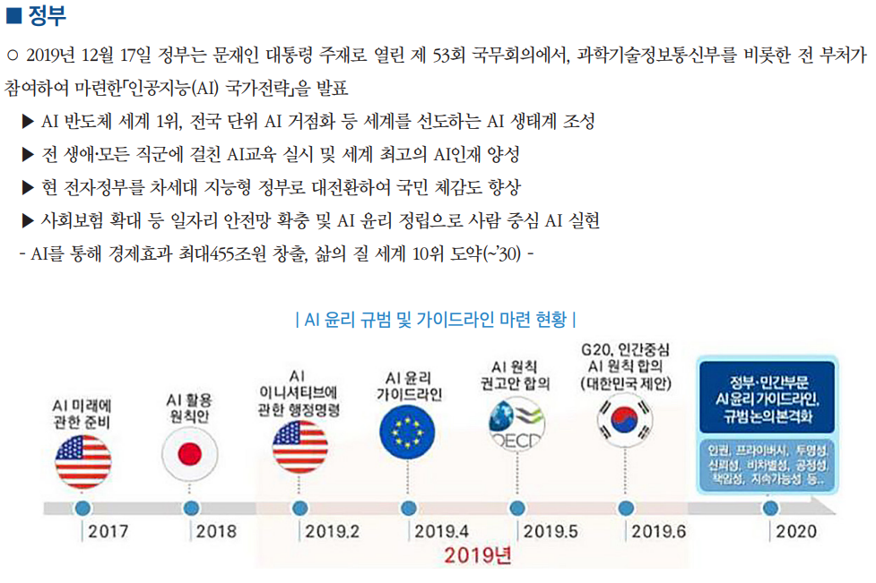
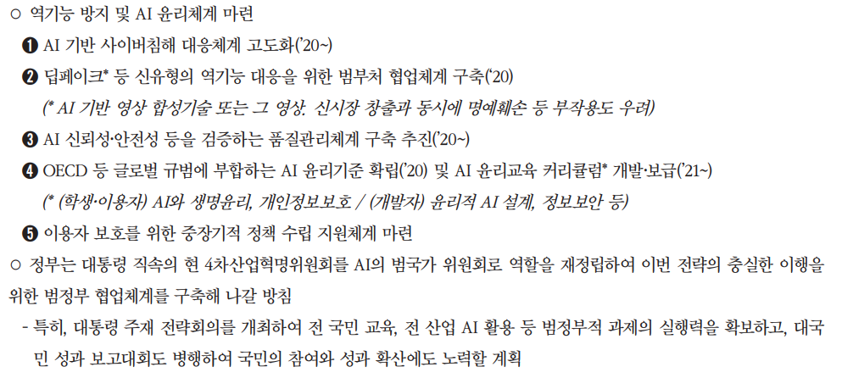
출처 : https://ethics.moe.edu.tw/files/resource/ebook/file/ebook_01_kr.pdf

Slide 15
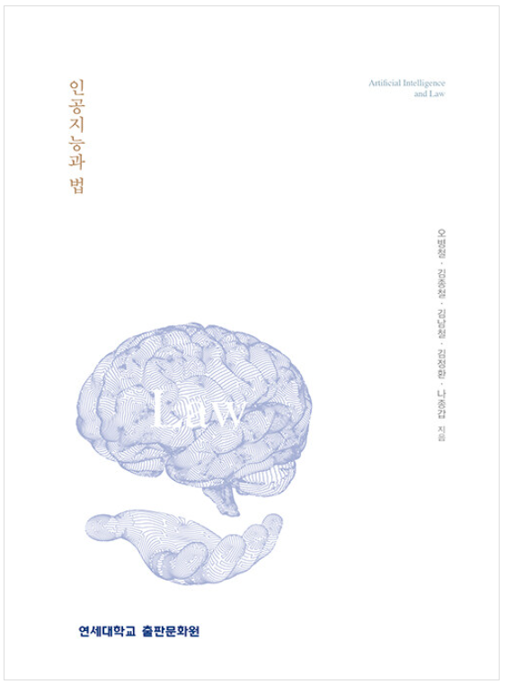
[별첨] 인공지능과 법
제1장 인공지능의 헌법적 의의 _ 김종철
I. 헌법의 의의와 기능 그리고 지능정보사회
II. 인공지능과 민주주의
III. 인공지능과 기본적 인권
IV. 헌법에 입각한 인공지능 규율체계의 기본원칙과 체계
제2장 인공지능과 민사법상 법인격 _ 오병철
I. 서론
II. 전자인격의 시기와 종기
III. 전자인격의 권리능력 범위
IV. 전자인격의 물권관계
V. 기타
VI. 결론
제3장 인공지능과 계약 _ 오병철
I. 서론
II. 인공지능이 한 의사표시
III. 인공지능을 이용한 계약의 무효
IV. 인공지능을 이용한 계약의 취소
V. 인공지능 의사표시의 발신과 도달
VI. 결론
제4장 인공지능과 불법행위 _ 오병철
I. 인공지능에 의해 통제되는 로봇에 의한 손해의 발생
II. 로봇의 행위성
III. 로봇과 귀책사유
IV. 편익책임의 구체적 검토
V. 결론
제5장 인공지능과 데이터 _ 오병철
I. 서론
II. 데이터의 분류
III. 데이터의 귀속 - 데이터는 누구의 것인가?
IV. 데이터의 활용을 위한 법률관계
V. 결론
제6장 인공지능과 행정규범체계 _ 김남철
I. 법의 이해
II. 행정법의 이해
III. 행정조직법
IV. 행정작용법
V. 행정구제법
VI. 행정규제
VII. 인공지능 관련 법률
제7장 형법의 개념과 인공지능의 처벌 _ 김정환
I. 인공지능과 형사법의 논의 방향
II. 형법
III. 중세의 동물재판
IV. 범죄 주체
제8장 일반 자동차 사고와 자율주행 자동차 사고의 형사책임 _ 김정환
I. 일반 자동차 사고의 형사책임
II. 자율주행자동차 사고의 형사책임
제9장 형사소송법의 개념과 인공지능의 활용 _ 김정환
I. 형사소송법
II. 증거재판주의
III. 형사절차에서 인공지능의 활용
제10장 인공지능과 지식재산권 _ 나종갑
I. 지식재산/지적재산
II. 지적노동의 결과물 보호에 대한 철학
III. 인공지능과 실정법적 보호
IV. 인공지능 관련한 특허, 영업비밀, 저작권 및 부정경쟁방지법의 비교

Slide 16
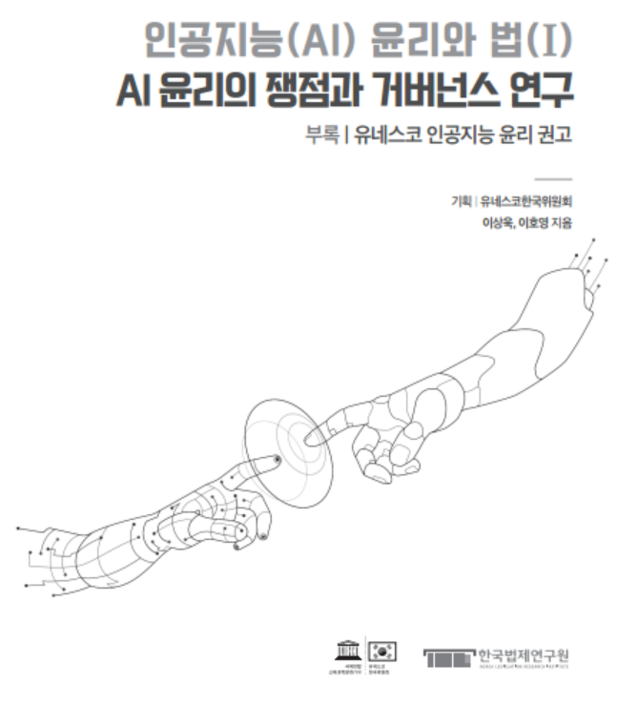
[별첨] 유네스코 인공지능 윤리권고 (2021년 11월 25일 193개 유네스코 회원국의 만장일치로 ‘AI 윤리 권고’를 공식적으로 채택)

Slide 17
인공지능(AI) 판사가 도입돼 국가 권력을 AI가 행사할 경우 민주적 정당성 차원에서 문제가 될 수 있다는 의견이 나왔다.
김중권 중앙대 법학전문대학원 교수는 18일 서울 서초동 서울법원종합청사 청심홀에서 열린 'AI와 법 그리고 인간' 심포지엄에서 주제 발표를 통해 이같이 밝혔다.
김 교수는 "민주주의와 법치국가원리는 민주적 정당성을 지닌 자연인에 의한 지배를 바탕으로 한다"며 "국가권력 행사에서의 AI도입은 특히 인적 민주적 정당성 차원에서 문제될 수 있다"고 지적했다.
그는 "기계가 AI에 의해 스스로 향상될 수 있는 시점까지 어떤 전문가시스템도 인간통제 없이 출현할 수는 없다"며 "인풋과 아웃풋을 통제할 수 있는 전문가를 항상 필요로 할 것이고, 정보지식을 구비한 더 유능한 법조인이 요구된다"고 봤다.
이어 "맹목적 기술신봉에서 법조직업의 종말을 외치는 건 전혀 타당하지 않다"며 "현재의 한계를 인식하고 AI프로그램을 효과적으로 활용해야 할 것"이라고 언급했다.
그러면서 "AI 입법과 AI 재판, AI 행정에 관한 움직임 이면엔 기성 국가작용 메커니즘에 대한 심각한 불신이 있다"고 진단했다.
사법분야에서 AI를 활용하려면 윤리적 사용지침이 마련돼야 한다는 제언도 나왔다.
에스토니아의 Kai Härmand 법무부차관(판사)은 450여개 기관과 150여개 공공기관 이 쓰는 에스토니아의 국가정보 교환플랫폼인 엑스로드(X-road)를 소개하고, 사법분야에선 검색·번역·기록·자문영역에서 AI를 활용할 수 있다면서 이처럼 말했다.
오스트리아의 마르크 코켈버그(Mark Coeckelbergh) 빈 대학교 교수는 "AI로 인한 도덕적·법적 책임주체는 기술이 될 수 없고 인간이 돼야 하는데, 주체가 불분명하고 AI 알고리즘이 불투명한 문제가 있다"고 지적하며 AI 윤리지침을 제시했다.
구체적으로 인간의 감독과 기술적 안정성, 데이터 관리, 투명성, 차별금지, 공정성이다.
옥스퍼드 딥 테크 분쟁해결연구소 리 지 엔(Ji En Lee) 연구원은 증거분석과 자동기록을 통해 판사업무를 지원하는 중국의 '206' 시스템, 교통사고 사건을 위한 싱가포르의 시뮬레이션 프로그램, 범죄자 위험평가 도구인 미국의 콤파스(COMPAS)를 소개했다.
이어 "법률분야에 AI를 적용할 때 생길 수 있는 윤리적 문제를 해결하려면 공정, 투명, 설명 가능성, 기본권 존중, 데이터 정확성과 보안, 협력과 포용, 이용자에 의한 통제 등 요소를 고려해 AI를 개발해야 할 것"이라고 말했다.
발표에 앞서 강현중 사법정책연구원장은 개회사에서 "이미 전산화돼 축적된 법률문서 및 정보가 AI에 의해 활용된다면 법조인 업무에도 큰 변화가 올 것"이라며 "정보기술(IT) 강국인 한국은 AI영역에서도 앞서나갈 저력이 있다"고 밝혔다.
조재연 법원행정처장은 축사에서 법원이 추진하는 차세대전자소송 시스템구축 사업을 언급하고 "축적된 기존 전자소송문서 등 정보를 빅데이터 형태로 AI기술에 활용할 수 있을 것"이라고 설명했다.
이번 심포지엄은 사법정책연구원이 중앙대 인문콘텐츠연구소, 한국인공지능법학회, AI정책포럼과 공동으로 대한변호사협회와 한국연구재단, 교육부 후원을 받아 개최했다.
2019.12.18
AI와 법 그리고 인간
https://www.msn.com/ko-kr/news/national인공지능-판사-민주적-정당성-차원서-문제될-수-있어/ar-BBY6UoD

Slide 18
“만약 당신이 미래를 꿈꾸지 않거나 지금 기술개선을 위해 노력하지
않는다면 그건 곧 낙오되고 있는 것이나 마찬가지 입니다.”
그윈 쇼트웰(Gwynne Shtwell, SpaceX CEO, COO)

Slide 19
감사합니다
(facebook.com/sangshik, mikado22001@yahoo.co.kr)

Slide 20
AI윤리기준
정부의 ‘사람이 중심이 되는 인공지능 윤리기준’(2020)
카카오 알고리즘 윤리 헌장(2018)
네이버AI윤리준칙(2021)

Slide 21
지능정보화 기본법

Slide 22
금융 분야 AI 윤리 가이드라인

Slide 23
영혼, AI의 권리
자율
IEEE에서 이미 가장 기초적인 형태의 AI ‘윤리 표준’을 제정하고 있다는 사실이다. IEEE는 상당 기간의 의견 수렴을 거쳐서 추상적인 윤리 원칙을 AI 설계 과정에서 어떻게 반영할 지에 대한 연구를 진행했고 이를 Ethically Aligned Design이라 는 개념으로 이미 제시한 바 있다. IEEE는 여기에 그치지 않고 이를 AI 설계의 윤리적 적합성을 평가하는 산업 기준 개발로 연결하고 있는데 현재 가장 일반적인 수준의 P7000
개인정보영향평가 -> AI윤리영향평가

Slide 24
데이터 수집 과정에서 ‘자발적 동의’를 받기만 했다고 모든 문제가 해결되는 것도 아니다. 여러 윤리적 원칙과의 충돌 가능성을 데이터 선별 규칙을 통해 구현해서 결국에는 수집된 데이터 중에서 윤리적 으로 사용가능한 데이터만을 사용

